Slide 1


Nhiệt liệt chào mừng các thầy cô giáo về dự giờ lớp 2A
Toán
GIÁO VIÊN: Đỗ Thị Được
Trường TH&THCS Cẩm Hải

Slide 2
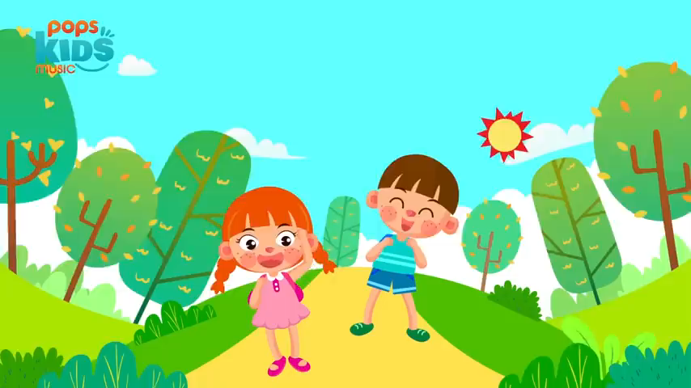

Slide 3

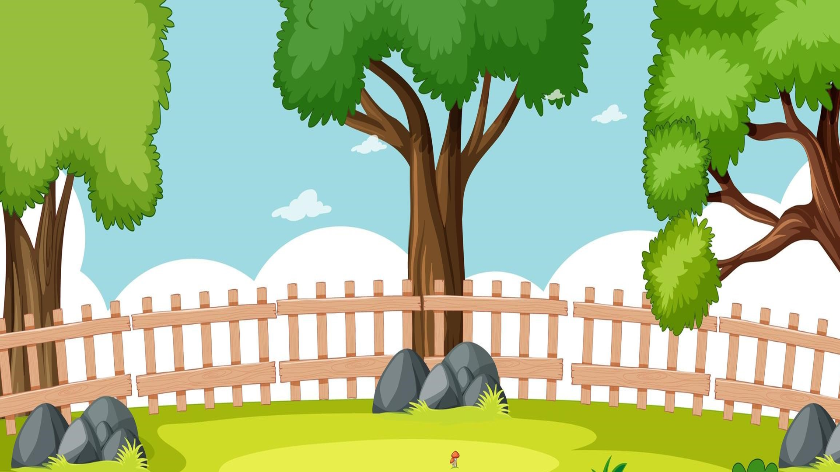





Hãy nêu bài toán phù hợp với tình huống.
Tớ hái được 5 bông hoa
Tớ hái thêm được 4 bông hoa nữa.

Slide 4
Thứ sáu wgày 25 κáng 10 wăm 2024 Toán
Bài22: Bài toán liên quan đến
phép cộng, phép trừ (tiết 1)

Slide 5





BÀI TOÁN LIÊN QUAN ĐẾN PHÉP CỘNG
Bài giải:
Bước 1:
Cả hai bạn hái được tất cả số bông hoa là:
Bước 2:
5 + 4 = 9
(bông)
Bước 3:
Đáp số: 9 bông hoa
Phải thực hiện 3 bước:
    - Viết lời giải
    - Viết phép tính
    - Viết đáp số
Khi trình bày bài toán có lời văn, chúng ta phải thực hiện mấy bước?

Slide 6
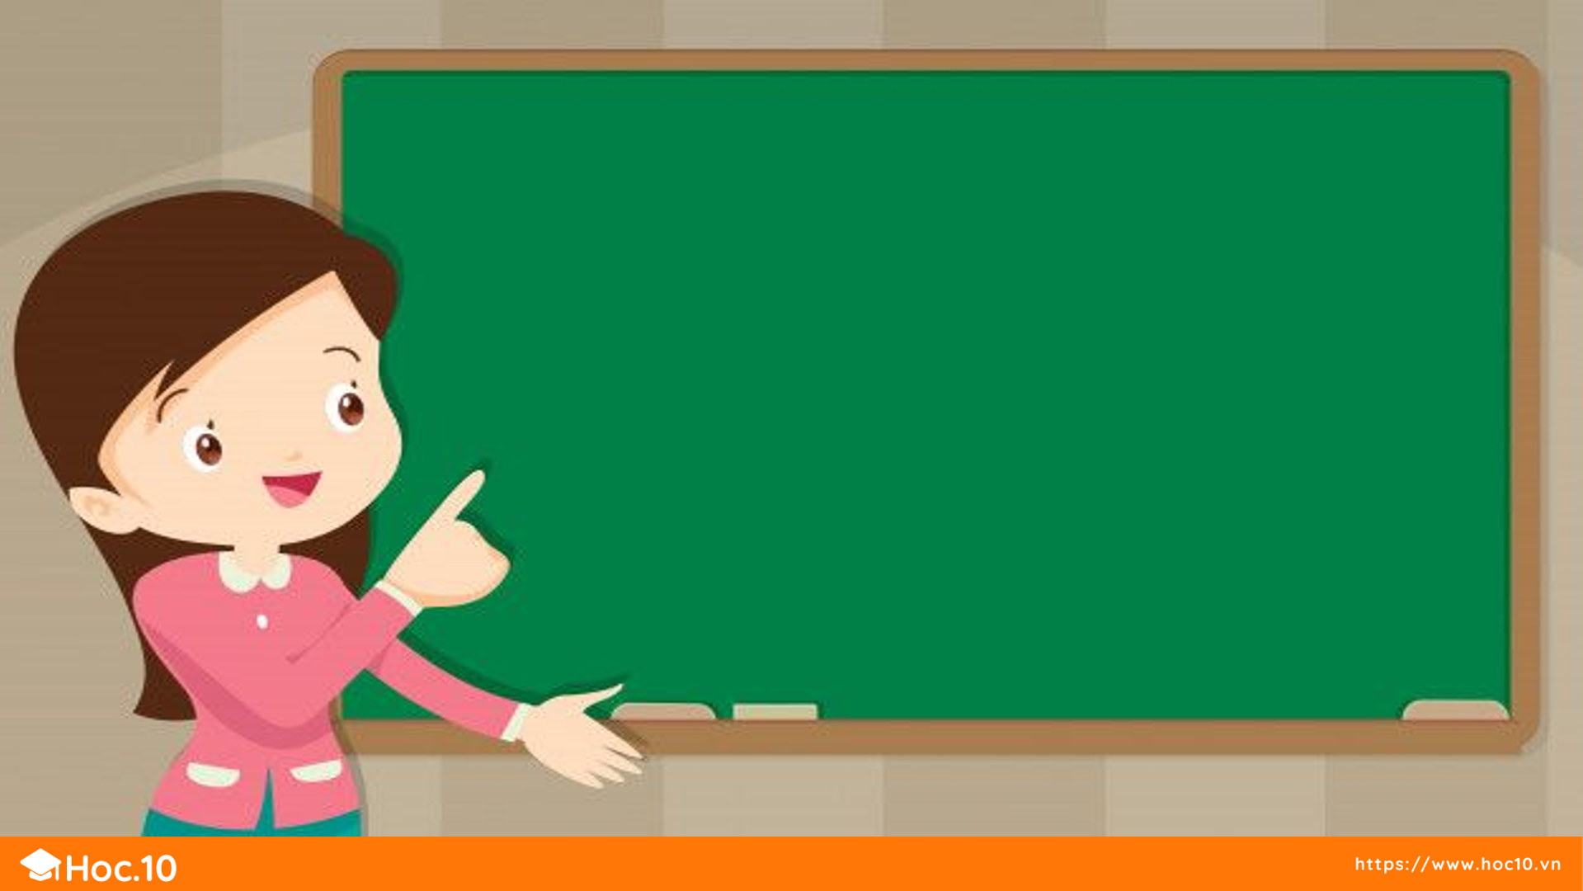
LUYỆN TẬP – THỰC HÀNH

Slide 7

Tính
Long có 10 chiếc bút màu, Bảo có 9 chiếc bút màu.
Hỏi hai bạn có tất cả bao nhiêu chiếc bút màu?
1

Slide 8
Tính
Long có 10 chiếc bút màu, Bảo có 9 chiếc bút màu.
Hỏi hai bạn có tất cả bao nhiêu chiếc bút màu?
1
Long có: 10 chiếc bút màu
Bảo có: 9 chiếc bút màu
Có tất cả: ? chiếc bút màu
Bài giải:
Cả hai bạn có tất cả số chiếc bút màu là:
10
9
?
?
= (chiếc)
19
?
?
+
?
19
Đáp số: chiếc bút màu

Slide 9
Tính
Trong phòng máy có 9 bộ máy tính, người ta mang thêm vào
3 bộ nữa. Hỏi trong phòng đó có tất cả bao nhiêu bộ máy tính?
2

Slide 10
Tính
Trong phòng máy có 9 bộ máy tính, người ta mang thêm vào
3 bộ nữa. Hỏi trong phòng đó có tất cả bao nhiêu bộ máy tính?
2
Có: bộ máy tính
Thêm: bộ máy tính
Có tất cả: bộ bộ máy tính
9
?
?
3
?

Slide 11
Tính
Trong phòng máy có 9 bộ máy tính, người ta mang thêm vào
3 bộ nữa. Hỏi trong phòng đó có tất cả bao nhiêu bộ máy tính?
2
Có: bộ máy tính
Thêm: b bộ máy tính
Có tất cả: bộ bộ máy tính
9
?
?
3
?
Bài giải:
Trong phòng đó có tất cả số bộ máy tính là:
?
3
9
?
= (bộ)
12
?
?
+
?
12
Đáp số: bộ máy tính

Slide 12


Bài học hôm nay em biết thêm được điều gì?

Slide 13
Đọc bài toán và phân tích bài toán, viết câu lời giải
Viết Phép tính
Các bước giải và trình bày bài giải bài toán có lời văn liên quan đến phép cộng
Viết đáp số
Notes:
Có thể cho HS thảo luận nhóm đôi để tìm ra ý nghĩa của câu chuyện.
GV chốt lại, vừa nói vừa enter để xuất hiện ý chính: Câu chuyện kể về tình bạn của sóc nâu và sóc đỏ. “Hai bạn rất yêu quý nhau, luôn chia sẻ ngọt bùi” cho nhau nên các bạn sống rất vui. Cuộc sống sẽ rất tốt đẹp nếu mọi người luôn quan tâm đến nhau.

Slide 14


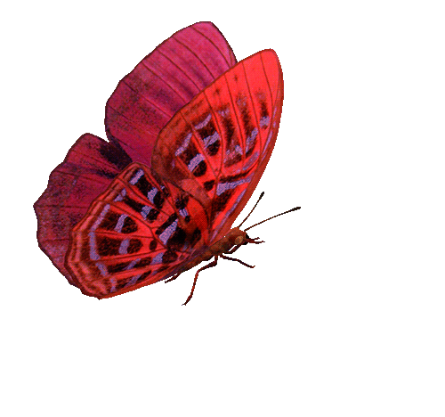





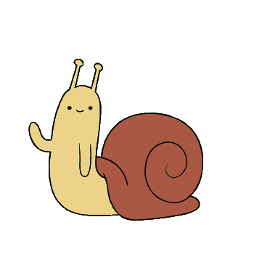
HÁI HOA
DÂN CHỦ
Nêu các bước tính của bài toán liên quan đến phép cộng?
Em hãy nêu bài giải của bài toán sau:
Long có 8 viên bi, Bảo có 6 viên bi. Hỏi 2 bạn có tất cả bao nhiêu viên bi?
Khi giải bài toán liên quan đến phép cộng, chúng ta thực hiện theo mấy bước?
HÁI HOA DÂN CHỦ

Slide 15

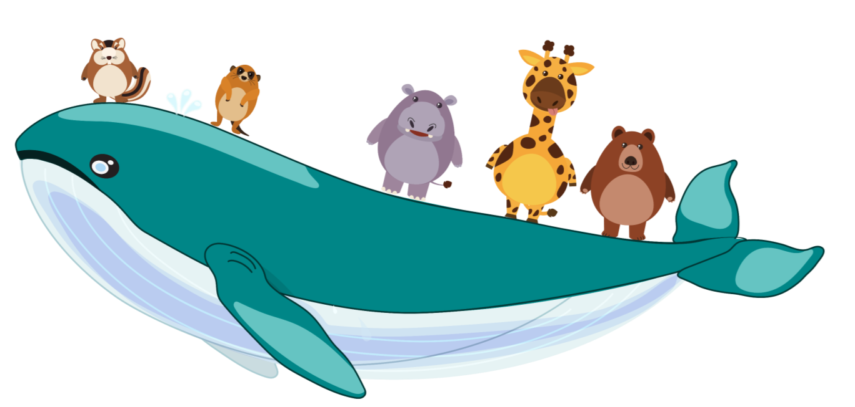
CHÚC THẦY GIÁO,CÔ GIÁO VÀ CÁC EM
MẠNH KHỎE – HẠNH PHÚC

